Slide 1
Programmier AG #1: Variablen und Werte

Slide 2
Datentypen
Ein Computerprogramm liest, schreibt und verarbeitet Daten
Daten im Computer sind nur Folgen von Nullen und Einsen (binär: 1101001111)
Datentypen geben an, wie ein Programm eine binäre Zahl interpretieren soll
Dadurch können Zahlen, Text, Bilder, Musik etc. als binäre Folgen gepeichert werden

Slide 3
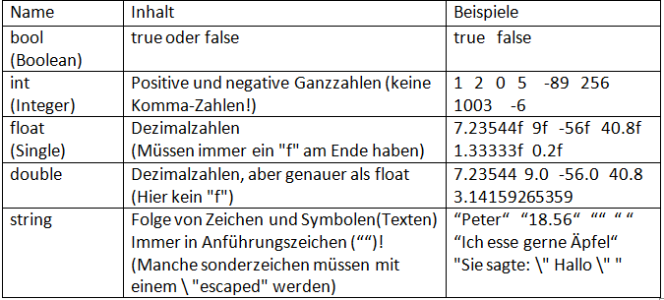
Primitive Datentypen
false 4 „Hallo Welt“ Computer 0.3 5.78f True
π “Im Text steht „Guten Tag“ “ 8f true “die \“hose\“ ist blau“ -10

Slide 4
Komplexe Datentypen
Außer den primitiven Datentypen gibt es noch die komplexen Datentypen
Komplexe Datentypen sind eine Kombination von Datentypen
Da es endlos viele Kombinationsmöglichkeiten gibt, kann es auch endlos viele komplexe Datentypen geben
Beispiel: Color stellt eine Farbe als RGBA-Kombination von 4 Werten zwischen 0-255 dar.

Slide 5

Variablen
Variablen sind Container für Werte von bestimmten Datentypen
Wir geben Variablen Namen(Bezeichner) um sie zu unterscheiden.
Code Befehle:
Variable erstellen Wert zuweisen
<Typ> <Name>; <Name> = <Wert>;
int x; x = 42;
Beides in einem Befehl
<Typ> <Name> = <Wert>;
int x = 42;
42
int x

Slide 6
Komplexe Variablen erstellen
Um Daten eines komplexen Typen zu erstellen benutzt man den new Befehl
Beim new Befehl schreibt man den Typen gefolgt von Klammern (), in denen Werte stehen. Die Anzahl und Typen der Werte sind abhängig vom komplexen Typ.
Beispiel: Color benötigt 4 int zwischen 0-255
Code Befehle:
<Typ> <Name> = new <Typ>(<Werte>);
Color y = new Color(10,200,0,65);

Slide 7
Eigenschaften komplexer Typen
Die Variabeln im innern eines komplexen Typen nennt man Eigenschaften.
Man kann die Eigenschaften von komplexen Typen einzeln manipulieren.
Code Befehle:
<Name>.<Eigenschaft> = <Wert>;
y.red = 10;

Slide 8

Typen für SFML
RectangleShape
CircleShape
y
x
Vector2f
Sprite

Slide 9
Vector2f
0
x
800
Die Spielwelt ist 2 Dimensional, 2 Werte reichen um einen Punkt zu bestimmen
Das Fenster zeigt 800 in der Breite und 600 in der Höhe
Vektoren geben in SFML Positionen, Größen oder Bewegungen an
0
(0,0)
(800,0)
y
(400,300)
(0,600)
(800,600)
600
Code Befehle:
Vector2f <Name> = new Vector2f(<x-wert>,<y-wert>)
Vector2f center = new Vector2f( 400 , 300 )

Slide 10
RectangleShape erstellen
Code Befehle:
RectangleShape box = new RectangleShape();
box.Size = new Vector2f(<breite>,<höhe>);
box.Position = new Vector2f(<x-wert>,<y-wert>);
box.FillColor = new Color(<rot>,<grün>,<blau>,<alpha>);
Alternative:
box.FillColor = Color.<Farbname>; (Green, Red, …)
breite
höhe
x
y

Slide 11
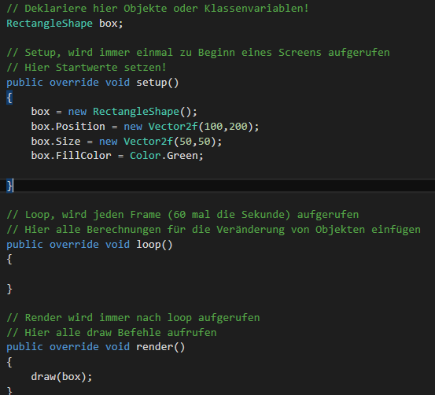
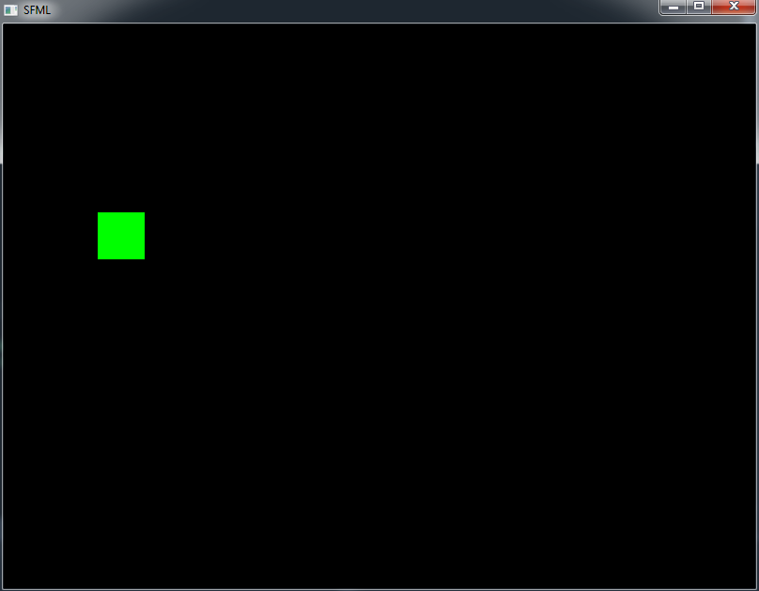
Objekte im Screen
In der Screen Klasse:
Deklaration(<Typ><Name>) über setup()
new Befehl und Eigenschaften in setup()
draw(<Name>) in render()

Slide 12
CircleShape erstellen
Code Befehle:
CircleShape kreis = new CircleShape();
kreis.Radius = <radius>;
kreis.Position = new Vector2f(<x-wert>,<y-wert>);
kreis.FillColor = new Color(<rot>,<grün>,<blau>,<alpha>);
radius
x
y

Slide 13
Aufgaben
Erstelle ein grünes CircleShape welches in der Mitte des Bildschirms liegt
Erstelle ein großes Graues RectangleShape als Hintergrund
Erstelle ein rotes RectangleShape am unteren Bildschirmrand dass um 45° gedreht ist.#
Schreibe deinen Namen mit Shapes (Kurzform erlaubt)

